Slide 1

爱之链
永安明德小学
段志江

Slide 2
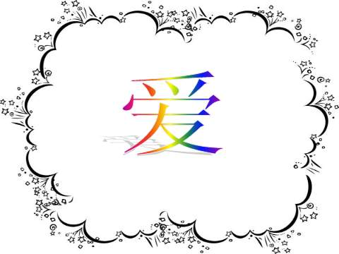
同学们，先请大家看这一个字。
认识吗？

Slide 3
爱是一盏灯，黑暗中照亮前行的路；
爱是一首诗，冰冷中温暖渴求的心房；
爱是夏日的风，是冬日的阳，
是春日的雨，是秋日的果。
爱更是一根心链，
拴紧你我彼此的心，
串起了一个个爱的故事。

Slide 4
爱，一个温馨的字眼，一个永恒的话题。在那飘雪的寒夜，爱就是一股驱走寒冷的暖流，就是一种克服万难的力量。这节课，我们继续学习有关爱的故事……

Slide 5

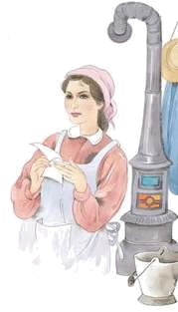
我会认
qiáo
bǒ
ǎi
tāi
胎
乔
簸
矮
乔木
簸动
矮小
胚胎

Slide 6
我会认
wà
lènɡ
cān
wěn
袜
愣
餐
吻
袜子
发愣
餐具
口吻

Slide 7

我会读
颠簸bǒ凄凉qī脚腕wàn蹭破cèng车胎
油污 绝望 粗糙cāo 脸颊jiá
荒芜人烟 天经地义 潸shān然泪下
钻进 鼻涕 冻僵 顾不上擦

Slide 8

我理解
荒芜人烟：指没有人居住的地方。
天经地义：指非常正确不容质疑的道理。
潸然泪下：形容眼泪流下来。
颠簸：上下震荡
寒战：因受冷或受惊而身体颤动
倒闭:工厂商店等因亏本而停业
凄凉：寂寞冷落（多用来形容环境或景物）；凄惨
粗糙：不精细，不光滑

Slide 9
默读课文，理清课文层次。
课文主要讲了3件相连的事，是那三件事?
乔依帮助老妇人 老妇人帮助女店主 女店主安慰乔依
按提纲“乔依帮助老妇人——老妇人帮助女店
主”给全文分段，再试着概括段意。(三段)

Slide 10
按提纲“乔依帮助老妇人——老妇人帮助女店主”给全文分段，再试着概括段意。
第一段(1—8)
讲一天晚上在乡间的小路上，下岗后又找不到工作的乔依非常热情地无偿帮助一位在寒风中几乎绝望的老妇人修好了汽车，老妇人非常感动。
第二段(9—11)
写老妇人来到乔依妻子开的小餐馆，得到了女店主的热情服务和细心照顾，老妇人深受爱的感染，留给女店主一些钱就悄悄地走了。
第三段（12）：
乔依的妻子发现老妇人留下的钱和字条以后非常感动，心中充满了爱的暖流。

Slide 11

品读课文 讨论交流
1、这个故事发生在一个什么样的天气里？
2、落魄的乔依驾着破车在破路上行驶，
他遇到了谁？
3、在荒芜人烟的地方，老妇人的车在这抛锚
了，此刻她的内心会是怎样的？

Slide 12
1、在一个风雪交加的黄昏，寒风挟裹着雪花纷纷扬扬地飘落下来。一条乡间公路伸向远方。这里看不见汽车，更没有人影，一切显得是那么寂静、荒凉。一位老妇人的车在这抛锚了，此刻她的内心会是怎样的？
“又冷又怕” ——在冷风中发抖，紧张地闭上眼睛。 “紧张绝望” ——荒芜人烟，等了一个小时。

Slide 13
2、尽管老妇人此时几乎绝望了，但她的内心始终在期望着有人来帮她一把。这时乔依驾驶着他那辆破汽车来到了老妇人面前，看到这一切，他怎么做的，请你自己去文中读一读、找一找。
▲你从乔依安慰老妇人的话中你觉得乔依是个怎样的人？
（热情、体贴、细心）
▲从文中哪些地方可以看出乔依竭尽全力无私助人？
手和脚腕蹭破出血顾不上擦 (难)
手冻得几乎没有知觉清水鼻涕流下来 (冷)
双手沾满了油污，衣服也更脏了 ( 脏)

Slide 14
（修车的工作非常费劲，而乔依不怕脏、不怕累、真心诚意为老妇人修车。）
交流讨论
从这些句子的描写中看出了什么？
你从他的言行中能感受到他具有怎样的品质？
（乐于助人的品质。乔依对老妇人是一种真心
的关怀，而不是一时的敷衍；乔依竭尽全力、
无私的助人。）

Slide 15
★ 齐读9-11小节，说一说老妇人看到了什么？想起什么？于是老妇人又是怎样做？
到小餐馆，老妇人看____________，突然想起了______________，于是_______________。

Slide 16

乔依愣住了，他从没想到他应该得到钱的回报。他以前在困难的时候也常常得到别人的帮助，所以他从来就认为帮助有困难的人是一件天经地义的事，他一直就是这么做的。
◆ 从愣住、没想到要回报、天经地义又可以看出乔依具有怎样的品质？
乐于助人

Slide 17

她轻轻地亲吻着丈夫那粗糙的脸颊，喃喃地
说：“一切都会好起来的，亲爱的，乔依……”
★从女店主的话中你读懂了什么？

Slide 18

因为爱，冰雪会消融，
因为爱，枯木会逢春，
就因为爱，希望绽放华彩，
就因为爱，能拨云见日，未来永值得期待。
就因为爱，所有的生命才收获了圆满，
就因为爱，奇迹正在赶过来。
就让我们一起把爱之链的故事延续下去吧！

Slide 19
说说课文为什么用“爱之链”作题目？
（真情互动，人人都需要别人的帮助，人人都应该给别人帮助。正因为乔依曾受到他人的许多真情帮助，所以他认为在别人需要帮助时，伸出友爱的手是天经地义的，这正是用“爱之链”作课题的道理。）

Slide 20
爱是人类永恒的主题，在你的记忆深处一定有不少关于爱的词语、句子、名言，能和大家交流交流吗？
作为一个人，对父母要尊敬，对子女要慈爱，对穷亲戚要慷慨，对一切人要有礼貌。 —— 罗素
我们爱我们的民族，这是我们自信心的泉源。 —— 周恩来
人民不仅有权爱国，而且爱国是个义务，是一种光荣。 —— 徐特立
我爱我的祖国，爱我的人民，离开了它，离开了他们，我就无法生存，更无法写作。 —— 巴金

Slide 21


爱之链又会怎么样传递下去？请以“乔
依醒来……”为开头，展开想象写一段话。

Slide 22
再见！

